Slide 1
Detection of avian influenza-infected chickens based on a chicken sound convolutional neural network
基于鸡声卷积神经网络(CSCNN)的禽流感感染鸡检测

Slide 2
本文提出一种新的声音识别方法—鸡叫声卷积神经网络（chicken sound convolutional neural network,CSCNN）用于禽流感鸡的检测。
根据环境噪声、鸡行为噪声和鸡叫声的频谱差异，设计了一种从复杂的声音数据中提取鸡叫声的方法，计算出了鸡叫声的四个特征，包括logfbank、Mel频率倒谱系数（Mel Frequency Cepstrum Coefficient,MFCC）、MFCC-Delta和MFCC-Delta-Delta。
最后，利用CSCNN对健康鸡和禽流感鸡的声音进行了识别。
实验中，CSCNN-SC(CSCNN via spectrogram ,CSCNN-S)在注射H9N2病毒后第2、4、6天的识别正确率分别为93.01%、95.05%和97.43%；CSCNNF(CSCNN with feature mapping,CSCNNF)的识别正确率分别为89.79%、93.56%和95.84%。

Slide 3
实验所用方法
双阈值方法是基于声音的短时能量(STE)和短时过零比(STZ)来检测声音起点和终点的常用声音端点检测方法
但鸡的活动（如踩踏、触摸笼舍、进食、饮水、拍打翅膀等）产生的噪声较大，且STE和STZ较高，仅用双阈值法很容易将噪声与鸡声混为一谈。论文提出了一种检测鸡叫声的新方法。 该方法根据双阈值法提取的声音在时域和频域的特征进行筛选，去除STE和STZ较高的噪声。为减小噪声的影响，

Slide 4
实验数据
为了使数据集更具代表性，从每天随机抽取4000个鸡的声音片段。 第B1天的4000只鸡声音片段代表健康鸡，并与第2、4、6天的4000只鸡声音片段组合，共8000只鸡声音片段作为第2、4、6天的数据集。

Slide 5
实验数据的处理
噪音处理
计算声音信号
计算发声端点
数据转换

Slide 6

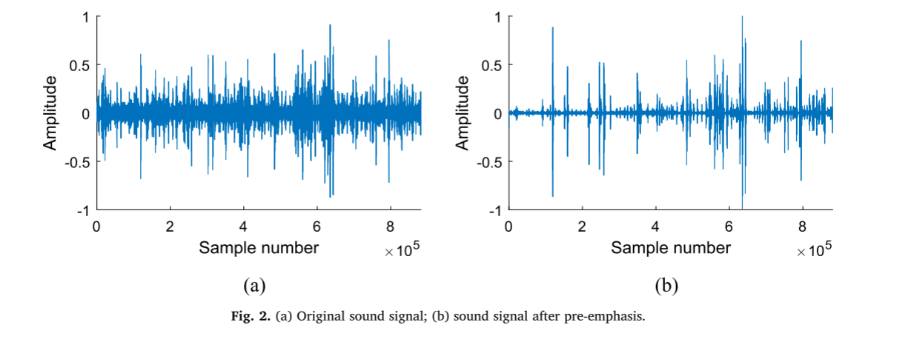
实验数据的处理-噪音处理
噪声源：存在附加噪音：鸡行走的声音和人类操作的声音（低频声音）
处理方法：高通滤波（high-pass filtering）对应函数如下：
预强调系数α取值范围为（0.9，1），本文设置为0.98。
原始信号和预应力信号在右图中显示
预强调后，低频噪声减弱，较高频率
的小鸡发声变化不大。

Slide 7
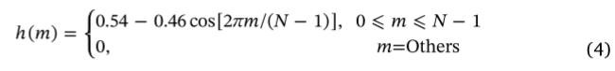
实验数据的处理-计算声音信号
对声音进行帧化，每帧长度23.2ms，用汉明窗口对声音进行帧化：

Slide 8



实验数据的处理-发声端点检测
音频中不仅包含雏鸟的发声信号，还包含其他声音和大量的无声片段。 为了更准确地分析鸡的发声，有必要在音频段中提取鸡的发声。
运用双阈值法，所含参数有短时过零率（short-term-zero crossing rate STZ/ZCR），短时能量(short-term energy STE)和持续时间（duration）
short-time energy (STE)：STE是每帧的能量，N帧的STE可以计算如右：
其中N是帧长，x(m)是声音信号，h(m)是汉明窗函数
STZ为每帧中信号在正负值之间变化的次数，N帧的STZ可计算如下：

Slide 9
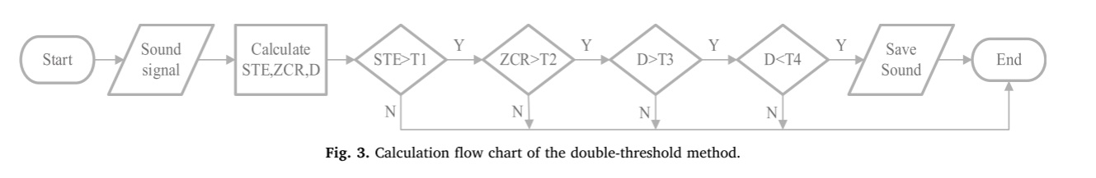
实验数据的处理-发声端点检测
双阈值法对STE和STZ设置阈值T1和T2，对声音持续时间设置阈值T3和T4，以检测鸡叫声的端点。 T1的值是10分钟声音平均STE的五分之一，T2的值是10分钟声音平均STZ的二分之一，T3和T4分别被设置为20和100帧。
计算流程图如图所示：

Slide 10
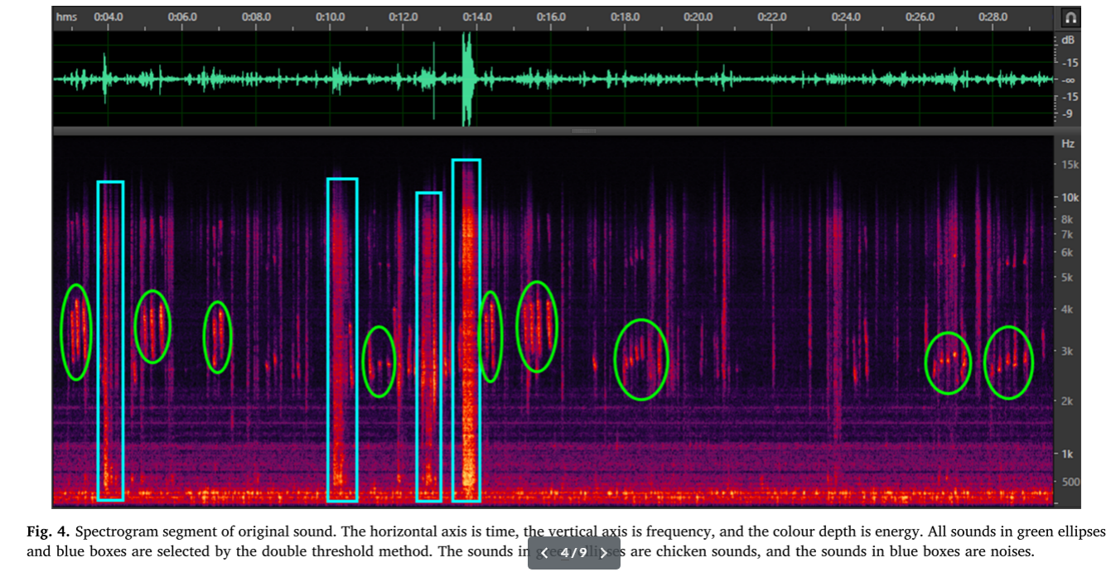
实验数据的处理-声谱图
声谱图在声音分析中有着广泛的应用，通过快速傅立叶变换(FFT)可以直接从声谱图中观察到声音在时域和频域的能量。 下图显示了由Adobe Audition CS6绘制的鸡声音的声谱图片段。 结果表明，鸡叫声在2000～5000频段能量较高，噪声不仅在该频段能量较高，在其他频段能量也较高。

Slide 11

实验数据的处理-声音分割
由于大多数鸡音的时长相当短，统一计算最好将声音切成相同的长度。 为了尽可能地保持声音的时间关系，需要选择鸡声的最短持续时间作为标准长度。 持续时间D>T3的声音被切割成N个声音段:
[]是取整函数，将每个鸡声按时间顺序划分为N个段，丢弃一个段不足的剩余部分。

Slide 12



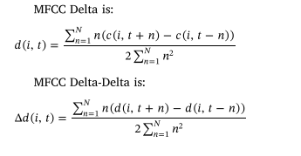
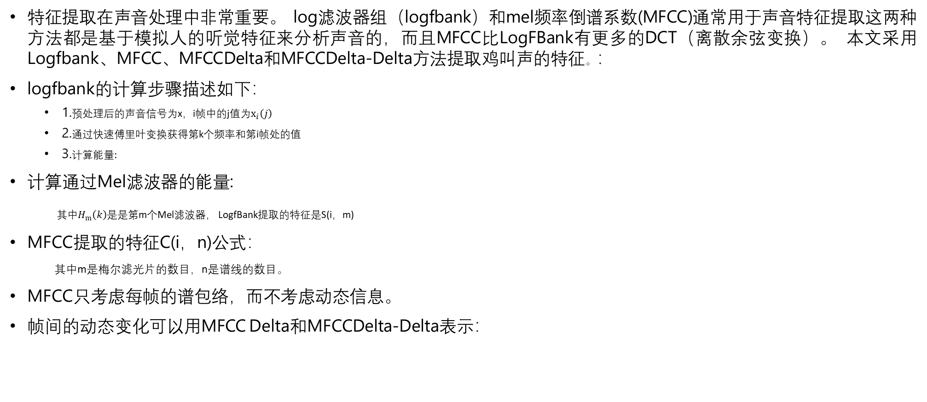
实验数据的处理-声音特征提取
特征提取在声音处理中非常重要。 log滤波器组（logfbank）和mel频率倒谱系数(MFCC)通常用于声音特征提取这两种方法都是基于模拟人的听觉特征来分析声音的，而且MFCC比LogFBank有更多的DCT（离散余弦变换）。 本文采用Logfbank、MFCC、MFCCDelta和MFCCDelta-Delta方法提取鸡叫声的特征。：
logfbank的计算步骤描述如下：
1.预处理后的声音信号为x，i帧中的j值为$x_{i}\left(j\right)$
2.通过快速傅里叶变换获得第k个频率和第i帧处的值
3.计算能量:
计算通过Mel滤波器的能量:
其中$H_{m}\left(k\right)$是是第m个Mel滤波器， LogfBank提取的特征是S(i，m)
MFCC提取的特征C(i，n)公式：
其中m是梅尔滤光片的数目，n是谱线的数目。
MFCC只考虑每帧的谱包络，而不考虑动态信息。
帧间的动态变化可以用MFCC Delta和MFCCDelta-Delta表示：

Slide 13

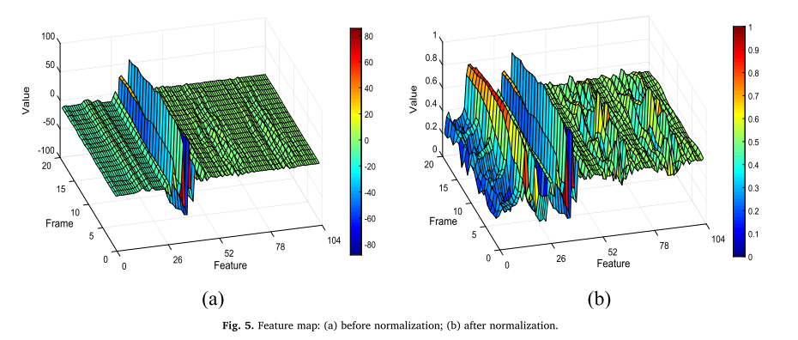

实验数据的处理-特征图
上述方法产生了四个声音特征。 但由于特征的评价标准和范围不同，因此在分析前需要对每个特征进行归一化处理：
$F_{k}表示$不同的特征， $F_{k}^{′}$是归一化后的值。
从下图可以观察到特征轴由四个特征组成(logfbank、mfcc、mfcc delta和mfcc delta-delta)，每个特征有26个值。 归一化前的特征差异较大，很难显示所有特征之间的差异。 归一化后，特征之间的差异和分布更加明显。

Slide 14
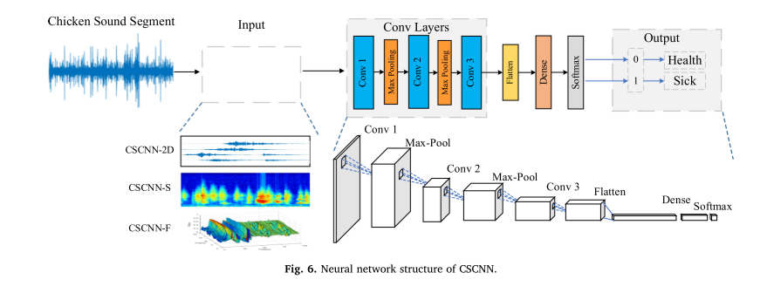
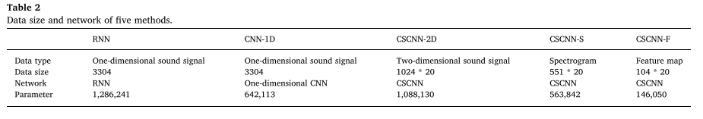
实验数据的处理-CSCNN模型
卷积神经网络(CNN)在识别和分类问题上具有良好的性能。本文在CNN的基础上建立了鸡声卷积神经网络模型(chicken sound convolutional neural network model, CSCNN)，对健康鸡和感染禽流感鸡的声音进行分类，用于鸡禽流感的声音检测和预警。CSCNN的网络结构如下图所示，网络的输入为分帧后的二维声信号(CSCNN-2D)、谱图(CSCNN- s)或Feature map (CSCNNF) ，数据大小如下表所示。

Slide 15
实验数据的处理-数据集
实验重复5次，每次将每个数据集的8000个数据（4000个健康和4000个禽流感鸡音段）随机分为4800个数据的训练集、1200个数据的验证集和2000个数据的测试集（1000个健康和1000个禽流感鸡音段），取5次平均测试准确率作为最终结果。

Slide 16
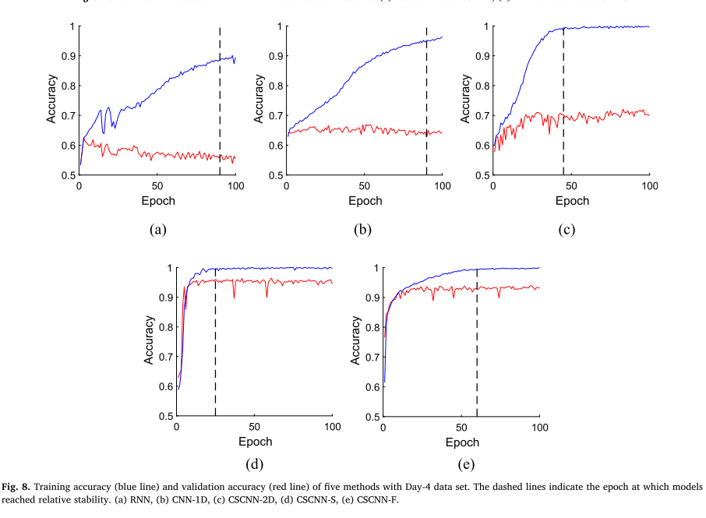
结果和讨论
实验中使用了表2所示的五种不同的方法：1）递归神经网络(RNN)、2)CNN-1D、3)CSCNN-2D、4)CSCNN-S和5)CSCNN-F。 RNN和CNN1D的数据相似，但RNN比CNN-1D有更多的参数。 在三种采用CSCNN的方法中，CSCNN-F的数据量最小，参数最少。 所有方法均训练100次。 从图可以观察到 8所有模型在100个Epoch之前均趋于稳定，CSCNN-S的训练精度和测试精度在第25个Epoch趋于相对稳定，CSCNN-F和CSCNN-2D在第60和45个Epoch附近次之，RNN和CNN-1D在第90个Epoch时最慢。

